Slide 1


Robin PAYET
Café du numérique
Présentation de apps.education.fr
12/13/2023

Slide 2


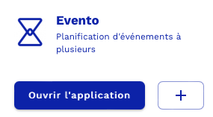
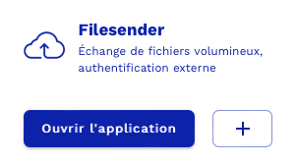
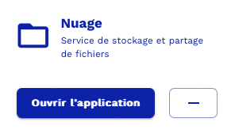


Apps.education.fr
Services numériques disponibles pour les agents de l’éducation nationale
Lien d’accès : https://projet.apps.education.fr
Exemples d’outils :

Slide 3

Apps.education.fr : Se connecter

Slide 4
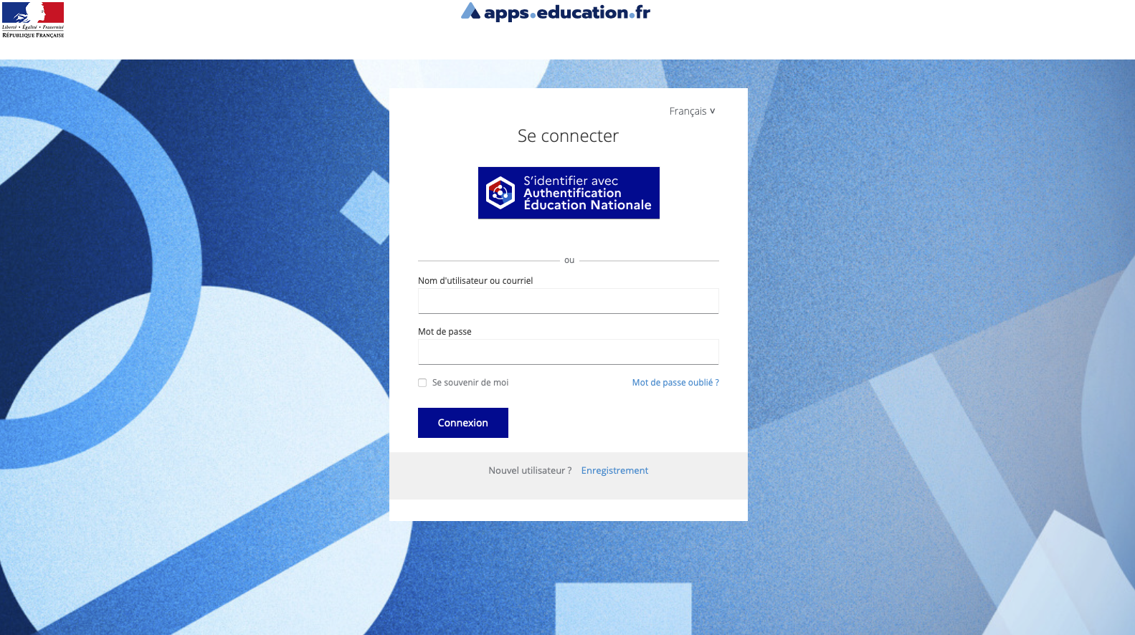
Apps.education.fr : Se connecter
Utiliser les identifiants académiques

Slide 5

Apps.education.fr : Les services

Slide 6
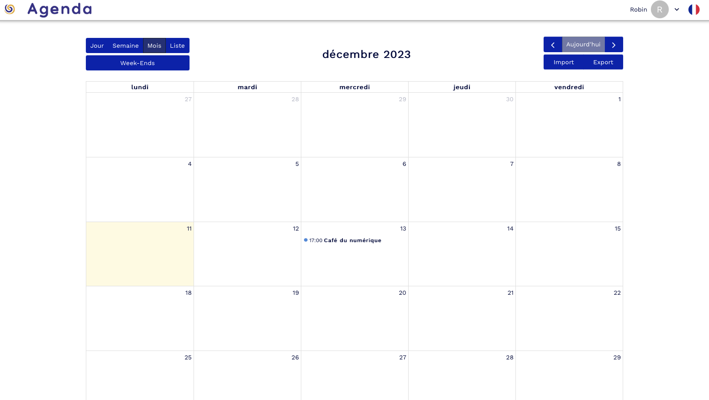
Apps.education.fr : Les services

Slide 7
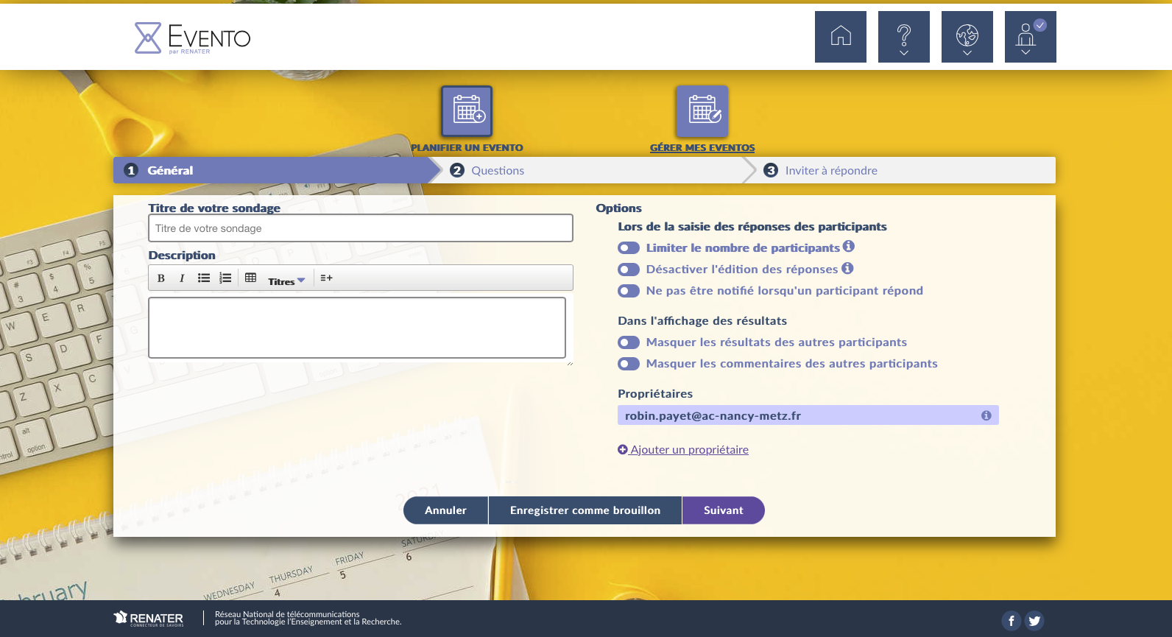
Apps.education.fr : Les services

Slide 8
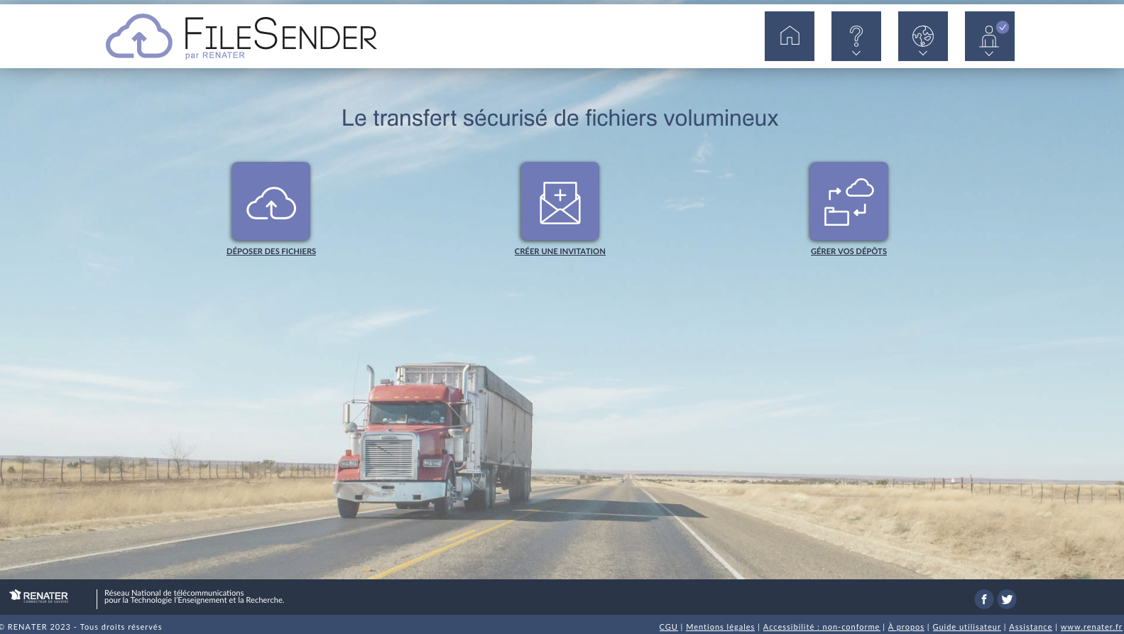
Apps.education.fr : Les services

Slide 9
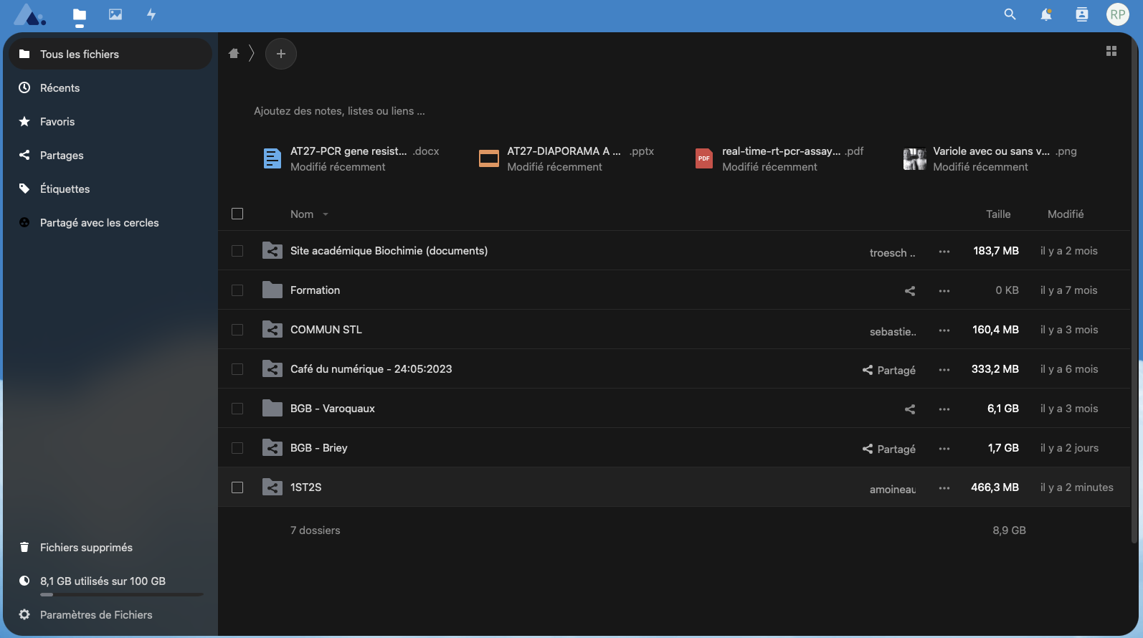
Apps.education.fr : Les services

Slide 10
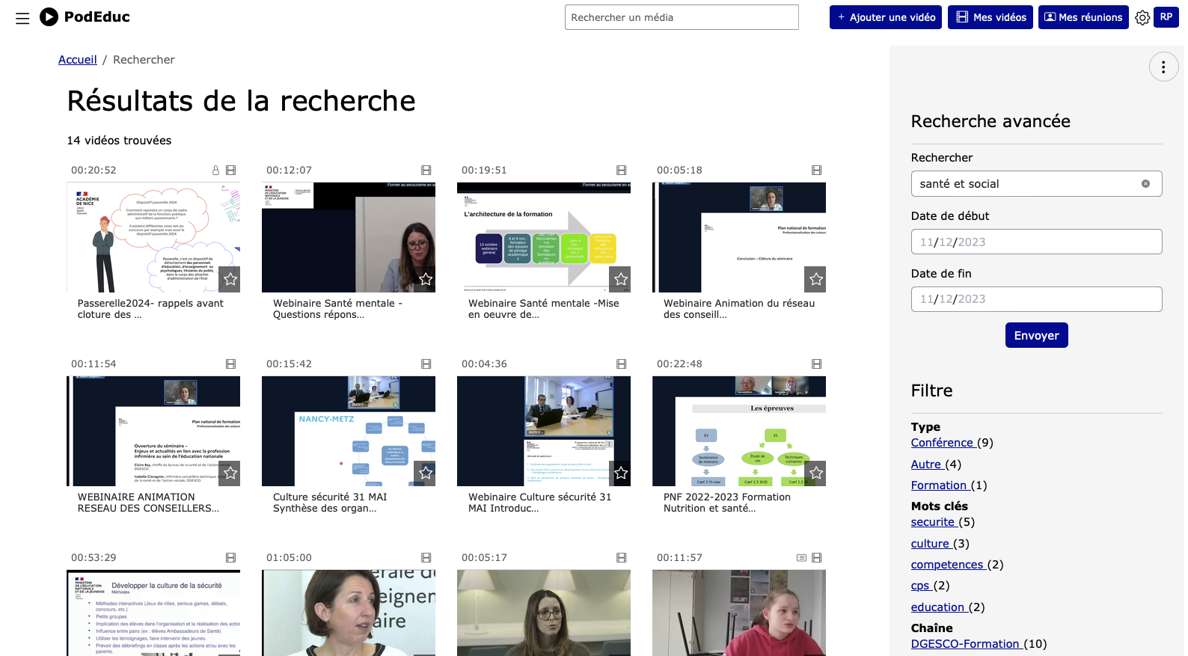
Apps.education.fr : Les services

Slide 11
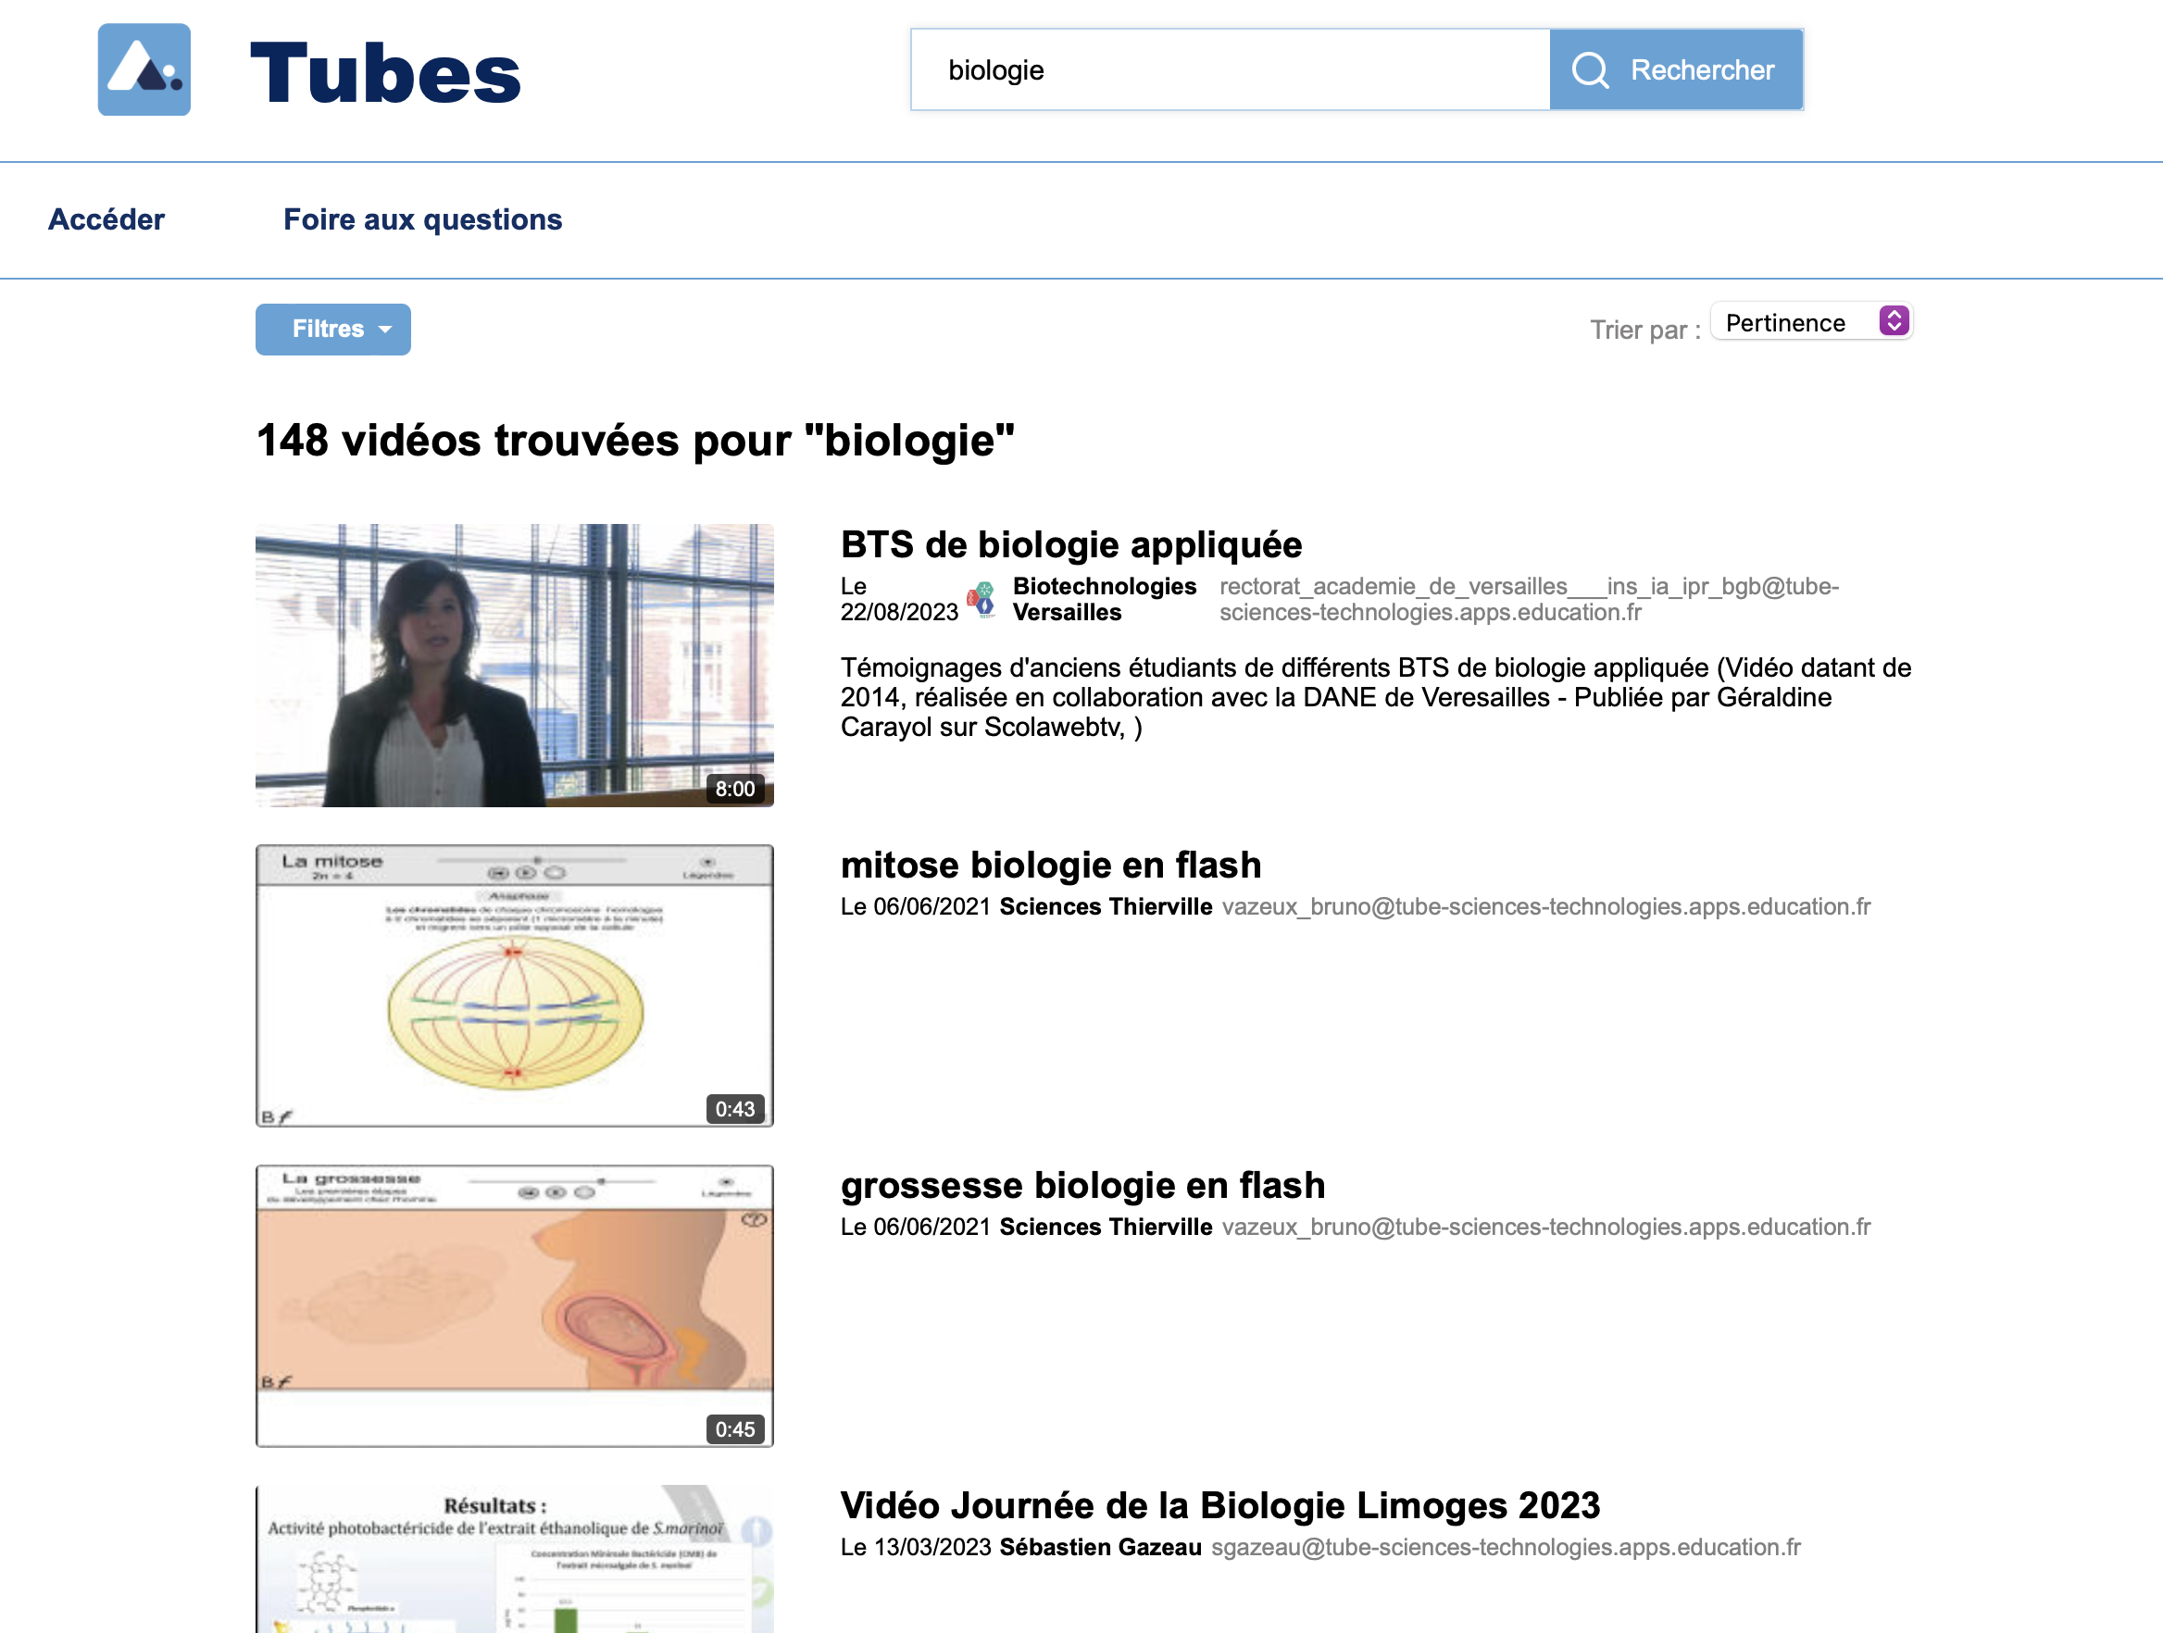

Apps.education.fr : Les services

Slide 12


Apps.education.fr : Les services

Slide 13
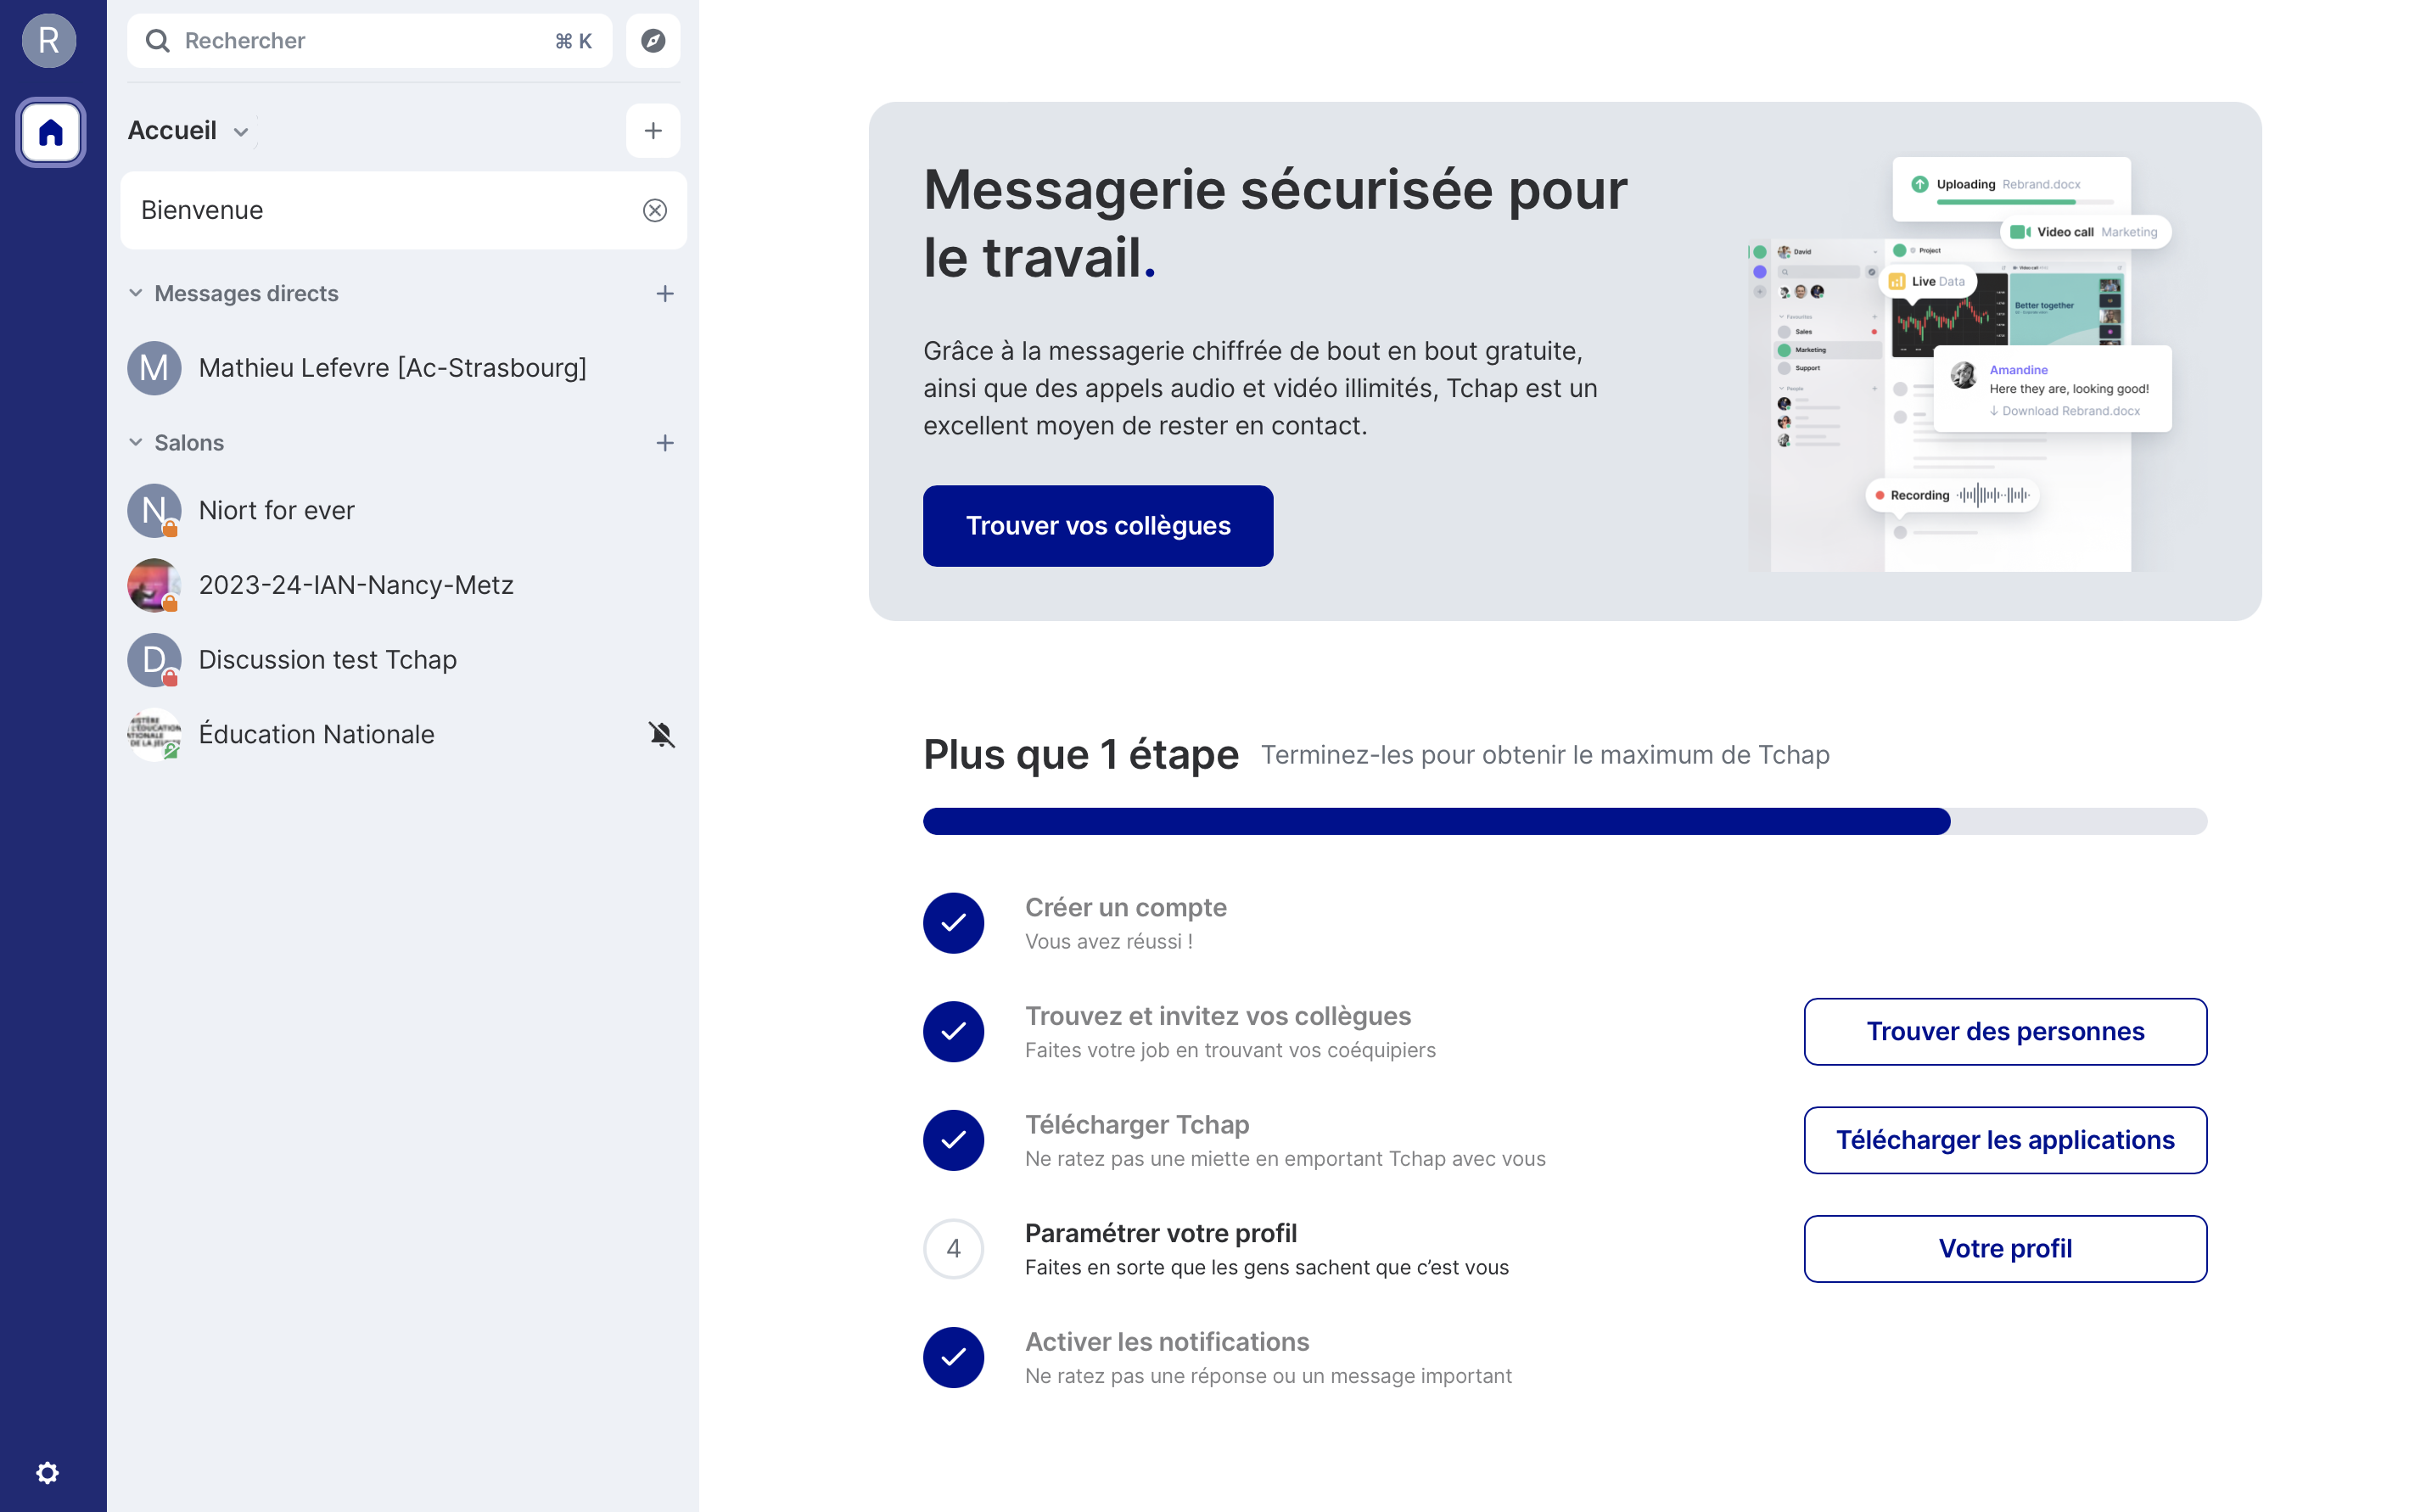

Apps.education.fr : Les services

Slide 14
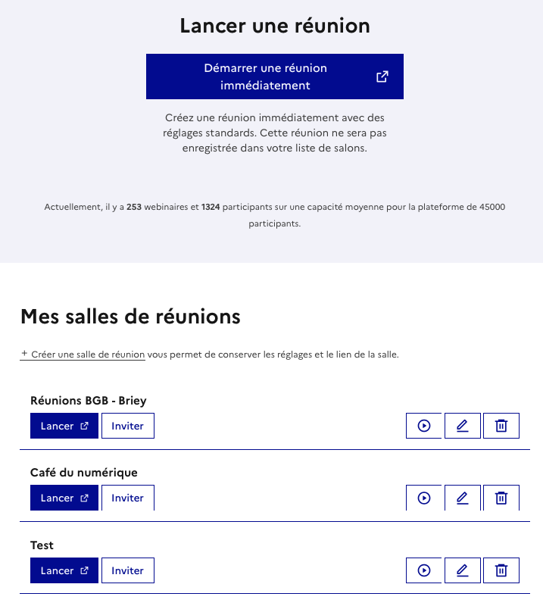
Apps.education.fr : Les services
Créer une réunion rapidement pour un évènement épisodique
Pas d’enregistrement possible
Créer une salle de réunion avec un lien de connexion fixe
Affinage des paramètres
Enregistrement possible

Slide 15
Liens utiles
Apps.education.fr : https://projet.apps.education.fr
Café du numérique Mathieu Lefevre - Visio-agents et Nuage : https://dgxy.link/x5PIV
Documents du café numérique : https://dgxy.link/PPjQF
Vidéo de captage d’écran via PodEduc : https://podeduc.apps.education.fr/video/28206-tuto-enregistreur-ecran/

